Slide 1
Partidas modelo del ajedrez moderno · Bloque 4: Medio juego: el juego posicional
Lección 27
Sacrificios posicionales
J. Lautier – A. Shírov, Interzonal de Manila 1990 · Defensa India de Rey, Variante del Fianchetto
Ajedrez Integral · Oscar Angulo Cubero

Slide 2
El tema: Sacrificios posicionales
Un sacrificio táctico se entiende con facilidad porque conduce de inmediato a un resultado concreto: mate forzado, o recuperación del material con intereses en pocas jugadas. Un sacrificio posicional es distinto: entrega material a cambio de una compensación que solo se materializará más adelante, normalmente en forma de factores posicionales duraderos, como una debilidad permanente en la posición rival, un rey que queda expuesto para el resto de la partida, o el control de casillas y columnas clave. Evaluar la corrección de este tipo de sacrificios suele ser difícil, precisamente porque combina factores tácticos concretos con valoraciones estratégicas a largo plazo, y porque la compensación no siempre es cuantificable de forma sencilla. Estos sacrificios aparecen con más frecuencia cuando el rival tiene dificultades para generar contrajuego rápido, ya que la explotación de la ventaja posicional obtenida requiere tiempo. Para el bando que recibe el sacrificio, el reto principal no suele ser tanto calcular líneas concretas como coordinar sus piezas, a menudo desorganizadas tras la entrega de material, antes de que la presión posicional del rival se vuelva insostenible; generar contrajuego propio, incluso mediante un contrasacrificio, suele ser la defensa más fiable.
Partidas modelo del ajedrez moderno · Lección 27 · Ajedrez Integral

Slide 3
J. Lautier – A. Shírov (Interzonal de Manila 1990) 0-1
En esta India de Rey con Fianchetto Blanco, Shírov ofrece un peón con 11...b5!? y, más adelante, entrega calidad dos veces (16...Txd5!? y 22...Txe3!?) sin buscar un ataque inmediato ni ganancia de material a corto plazo, sino compensación posicional a largo plazo: peones débiles en el bando blanco y un rey expuesto. El equilibrio se mantiene un tiempo, hasta que Lautier comete un error crítico con 25.Th1?, que permite el golpe decisivo 25...Axg3+!, tras el cual la dama y un puñado de peones negros bien coordinados bastan para decidir la partida a favor de las negras.
La apertura: Se trata de la Defensa India de Rey, Variante del Fianchetto Blanco, en la que las blancas desarrollan su propio alfil de rey por g2. Shírov elige el plan de ...Cc6 seguido de expansión en el ala de dama con ...a6, ...Tb8 y ...b5, cambiando su peón b por el más central peón c blanco en vez de atacar el centro directamente con ...c5.
• Un sacrificio posicional entrega material a cambio de compensación que se cobrará a largo plazo (debilidades permanentes, un rey expuesto), no de un beneficio inmediato como el mate o la recuperación instantánea del material.
• Al defenderse contra un sacrificio posicional, la clave es recordar que el ataque enemigo llega más lentamente que tras un sacrificio directo; el problema del defensor suele ser que no consigue coordinar sus piezas para aprovechar su ventaja material extra.
• Para defenderse con éxito de un sacrificio posicional a menudo es necesario generar contrajuego activo, incluso mediante un contrasacrificio, en vez de limitarse a atrincherarse de forma puramente pasiva.
• Si el rey rival queda lo suficientemente expuesto, una dama acompañada de varios peones avanzados y bien coordinados puede pesar tanto o más que una ventaja material considerable.
Partidas modelo del ajedrez moderno · Lección 27 · Ajedrez Integral

Slide 4
Planilla: J. Lautier – A. Shírov
1.d4 1…Cf6 2.Cf3 2…g6 3.g3 3…Ag7 4.Ag2 4…O-O 5.O-O 5…d6 6.c4 6…Cc6 7.Cc3 7…a6 8.h3 8…Ad7 9.Ag5 9…h6 10.Ae3 10…Tb8 11.Cd5 11…b5!? 12.Cxf6+ 12…exf6 13.cxb5 13…Txb5 14.Dd2 14…g5 15.d5! 15…Ce7 16.Cd4 16…Txd5!? 17.Axd5 17…Cxd5 18.Cf5! 18…Axf5 19.Dxd5 19…Axh3 20.Tfd1 20…Te8 21.Tac1 21…f5 22.Td2 22…Txe3!? 23.fxe3 23…De7 24.Rf2! 24…Ae5 25.Th1? 25…Axg3+! 26.Rxg3 26…Dxe3+ 27.Df3 27…Dxd2 28.Da8+ 28…Rg7 29.Rxh3 29…Dxe2 30.Dd5?! 30…Rg6?! 31.Dd4?! 31…f4 32.Tg1 32…f5 0-1
Partidas modelo del ajedrez moderno · Lección 27 · Ajedrez Integral

Slide 5
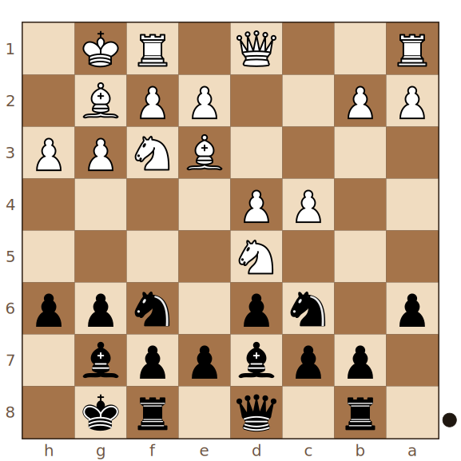
J. Lautier – A. Shírov · momento clave 1/5
¿Con qué avance de peón, aceptando destrozar su propia estructura, buscan las negras actividad inmediata en el flanco de dama?
Juegan negras
Pista: Un peón negro puede avanzar dos casillas en el ala de dama, ofreciendo cambiar el peón b por el más central peón c blanco.
Solución: 11…b5!?
11...b5!? es una jugada muy combativa: las negras aceptan dañar su estructura de peones a cambio de actividad de piezas inmediata en el flanco de dama.
Partidas modelo del ajedrez moderno · Lección 27 · Ajedrez Integral

Slide 6
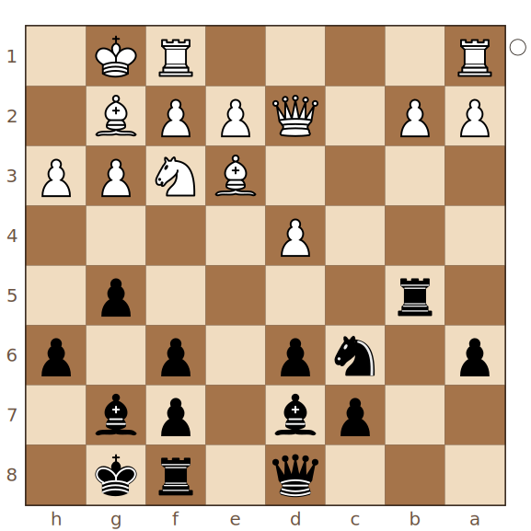
J. Lautier – A. Shírov · momento clave 2/5
¿Con qué avance central obligan las blancas a las negras a tomar una decisión inmediata, en vez de permitirles instalar cómodamente un caballo en e5?
Juegan blancas
Pista: Un peón blanco puede avanzar una casilla en el centro, atacando al caballo negro que está en la casilla d5.
Solución: 15.d5!
15.d5! obliga a las negras a decidir de inmediato, evitando que ocupen con comodidad la excelente casilla e5 para su caballo.
Partidas modelo del ajedrez moderno · Lección 27 · Ajedrez Integral

Slide 7
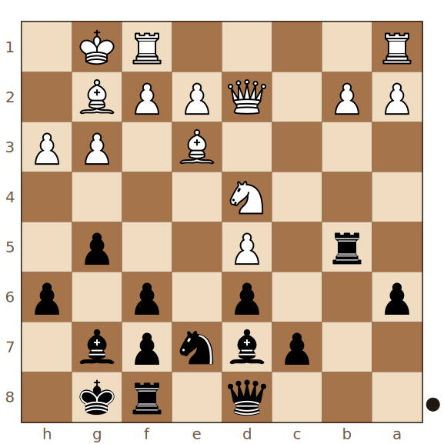
J. Lautier – A. Shírov · momento clave 3/5
¿Con qué entrega de calidad inicia Shírov su primer sacrificio posicional de la partida, aceptando compensación a largo plazo en vez de ataque inmediato?
Juegan negras
Pista: Una torre negra puede capturar una pieza menor blanca en el centro del tablero, entregando calidad por un peón.
Solución: 16…Txd5!?
16...Txd5!? es el primer sacrificio posicional de Shírov: entrega calidad por un peón, buscando compensación duradera en vez de un ataque inmediato.
Partidas modelo del ajedrez moderno · Lección 27 · Ajedrez Integral

Slide 8
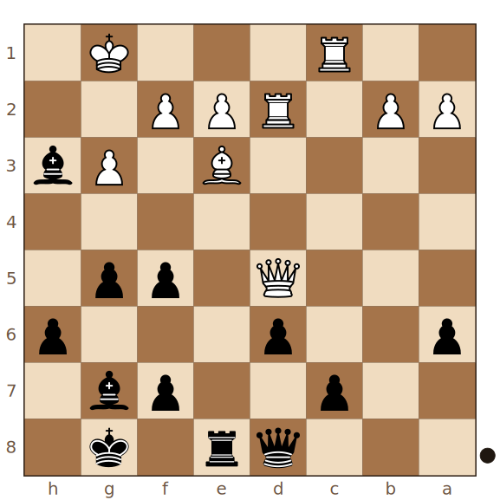
J. Lautier – A. Shírov · momento clave 4/5
¿Con qué segunda entrega de calidad elevan las negras las apuestas, invirtiendo aún más material en su ventaja posicional?
Juegan negras
Pista: Una torre negra puede capturar una pieza menor blanca situada en la tercera fila, repitiendo el patrón del primer sacrificio.
Solución: 22…Txe3!?
22...Txe3!? es el segundo sacrificio posicional: las negras invierten más material aún porque los peones blancos desligados y el alfil en h3 exponen gravemente al rey blanco.
Partidas modelo del ajedrez moderno · Lección 27 · Ajedrez Integral

Slide 9
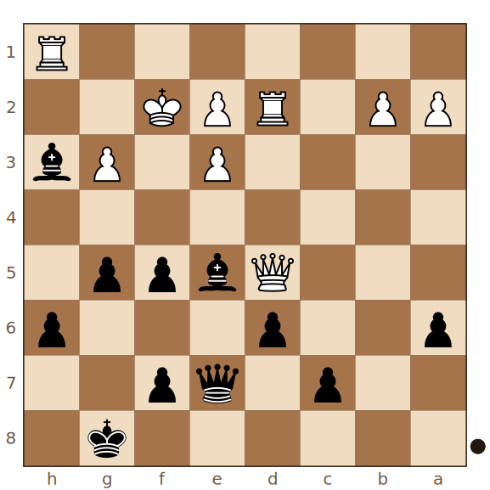
J. Lautier – A. Shírov · momento clave 5/5
Tras el error 25.Th1?, ¿con qué jaque de alfil inclinan las negras la balanza de forma decisiva a su favor?
Juegan negras
Pista: El alfil negro puede capturar un peón dando jaque, aprovechando la casilla que las blancas acaban de descuidar.
Solución: 25…Axg3+!
25...Axg3+! es el golpe decisivo que aprovecha la casilla debilitada por 25.Th1? para desmantelar la defensa blanca alrededor del rey.
Partidas modelo del ajedrez moderno · Lección 27 · Ajedrez Integral

Slide 10
Qué nos deja esta partida
• Se pueden realizar sacrificios con objetivos a largo plazo, posicionales, igual que con objetivos tácticos inmediatos; ambos tipos requieren una evaluación cuidadosa antes de decidirse a jugarlos.
• A la hora de defenderse contra un sacrificio posicional, es esencial generar contrajuego propio cuanto antes, y a veces esto exige recurrir a un contrasacrificio.
• Si el rey rival está lo suficientemente expuesto, una dama y un grupo de peones bien coordinados pueden bastar para montar un ataque decisivo, incluso con déficit material.
• Una vez que un jugador se mete en una espiral de sacrificios sucesivos, suele resultar muy difícil dar marcha atrás; conviene calcular con especial cuidado antes del primer sacrificio.
Partidas modelo del ajedrez moderno · Lección 27 · Ajedrez Integral

Slide 11
Para practicar
Recorre la partida con los comentarios, adivinas las jugadas clave y después juega la posición crítica contra el motor con el bando ganador.
En la página del curso puedes recorrer cada partida con los comentarios, adivinar las jugadas clave en el tablero y continuar cualquier posición contra el motor (Stockfish). La hoja de ejercicios en PDF reúne los momentos clave de esta lección para resolver sin tablero.
• Primero recorre la partida completa leyendo los comentarios.
• Después haz el modo "adivinar las jugadas clave" hasta acertar todas.
• Por último responde el cuestionario y anota con tus palabras las reglas de la lección.
Partidas modelo del ajedrez moderno · Lección 27 · Ajedrez Integral

